Slide 1
BLOK 2 VERWERKT OOGST
Teelt & Technologie

Slide 2
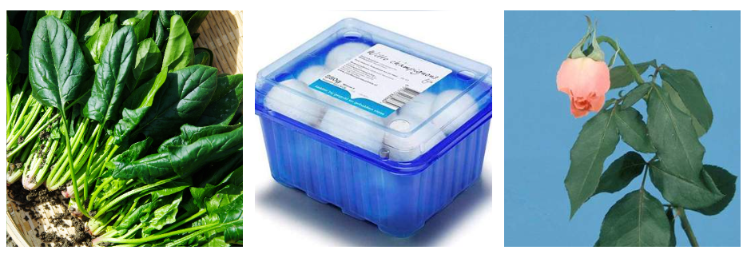
Kenmerken van verse, plantaardige producten
Programma
Les 1 Introductie
Les 2 Water
Les 3 Ademhaling
Les 4 Ethyleen
Les 5 Koeling
Les 6 Derving
Les 7 Herhaling
Les 8 Toets

Slide 3
Kenmerken van verse, plantaardige producten
Programma
Les 1 Introductie
Informatie voor deze lessen vind je achter deze link:
Verslogistiek
En dan behandelen we daar hfst 5

Slide 4
Kenmerken van verse, plantaardige producten
Programma
Les 1 Introductie

Slide 5
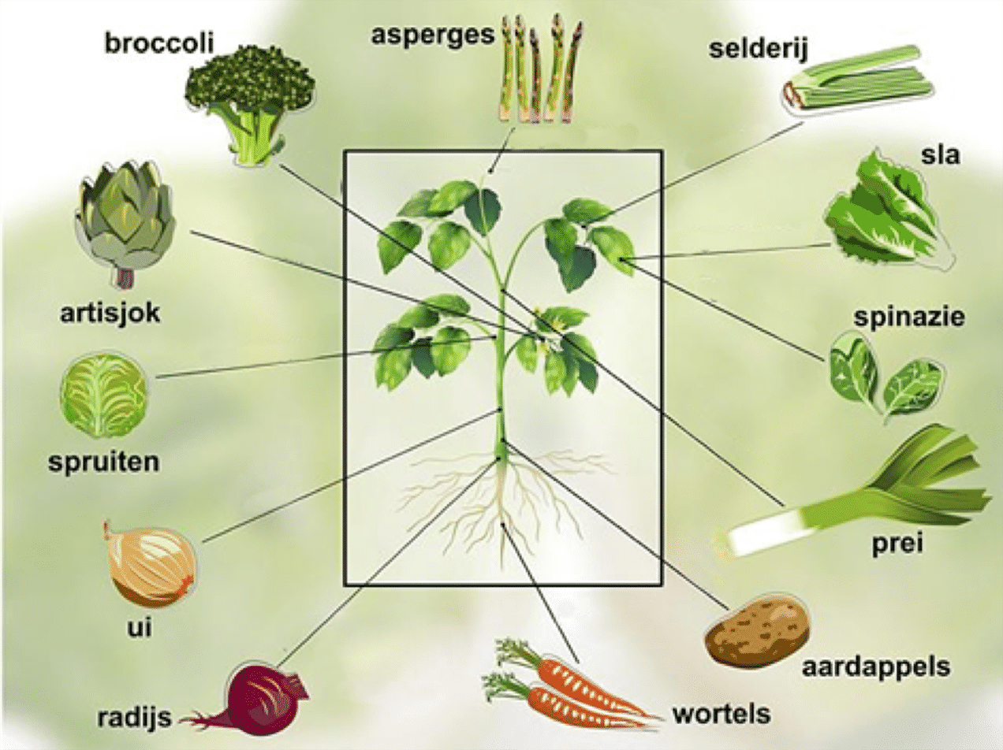
Kenmerken van verse, plantaardige producten
Programma
Les 1 Introductie
Opbouw van structuur van verse plantaardige producten

Slide 6
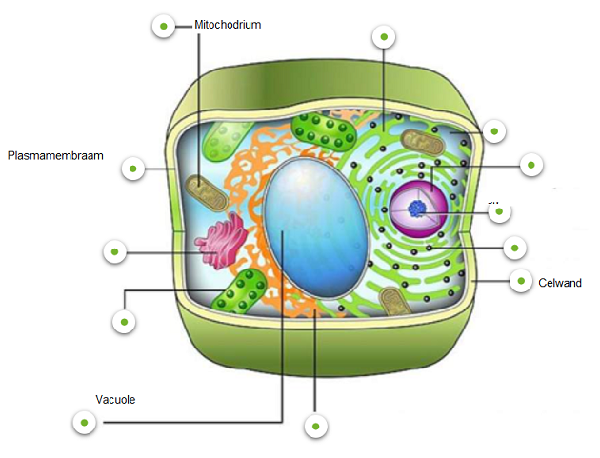
Kenmerken van verse, plantaardige producten
Programma
Les 1 Introductie
Plantencellen

Slide 7
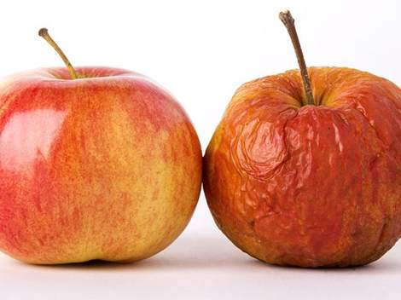
Kenmerken van verse, plantaardige producten
Programma
Les 1 Introductie
Rijpen
Temperatuur
Ethyleen
Derving

Slide 8
Kenmerken van verse, plantaardige producten
Programma
Les 1 Introductie
Groepsopdracht
Bespreek in de klas wat de houdbaarheid van jullie product beïnvloed en wat jullie bedrijf er aan doet om die te verbeteren.

